Slide 1






BÁO CÁO ĐỒ ÁN THIẾT KẾ 1
TRƯỜNG ĐẠI HỌC BÁCH KHOA HÀ NỘI
VIỆN ĐIỆN TỬ-VIỄN THÔNG

Slide 2
Đề tài :
Xây dựng website bán hàng trực tuyến
Giảng viên hướng dẫn: TS. Phạm Doãn Tĩnh
Nhóm sinh viên thực hiện
1. Nguyễn Minh Châu 20150333 ĐT 01-K60
2. Lê Xuân Giang 20151091 ĐT 09-K60
3. Đỗ Trọng Hiệp 20155597 CNĐT 02-K60
4. Nguyễn Thị Oanh 20152807 ĐT 03-K60
5. Nguyễn Hữu Tùng 20154281 ĐT 10-K60
6. Nguyễn Thị Hồng Phượng 20152933 ĐT 10-K60

Slide 3
NỘI DUNG TRÌNH BÀY
I. TÌM HIỂU TỔNG QUAN ĐỀ TÀI
II. PHÂN CÔNG CÔNG VIỆC
III. TÌM HIỂU YÊU CẦU
IV. GIẢI PHÁP VÀ CÔNG CỤ
V. PHÂN TÍCH VÀ THIẾT KẾ
VI. KẾT QUẢ VÀ ĐÁNH GIÁ

Slide 4
I. TÌM HIỂU TỔNG QUAN ĐỀ TÀI
KHẢO SÁT HIỆN TRẠNG
MỤC TIÊU CƠ BẢN
GIÁ TRỊ NGHIỆP VỤ
WEBSITE
BÁN HÀNG ONLINE
THÔNG TIN CƠ BẢN

Slide 5
I. TÌM HIỂU TỔNG QUAN ĐỀ TÀI
Thiếu
Tốn
Nhân lực ở khâu kiểm soát và tìm kiếm sản phẩm.
Phương tiện quản lý trong việc tham gia vào hoạt động mua bán hàng hóa của người tiêu dùng
KHẢO SÁT HIỆN TRẠNG
Kém:
Xử Lý
Chu trình quá lâu nhất là khâu chọn lựa sản phẩm và thanh toán cho khách hàng
khi thực hiện mua hàng thủ công
Xử lý thông tin còn chậm, thủ công, tốn sức người

Slide 6
MỤC TIÊU CƠ BẢN
I. TÌM HIỂU TỔNG QUAN ĐỀ TÀI
1
khắc phục những nhược điểm và thay thế hệ thống cũ để phù hợp với tình trạng thực tại và hướng tới sự phát triển lâu dài.
2
- Hệ thống website bán hàng online bao gồm các chức năng cơ bản, cho ta cái nhìn tổng quan về việc mua hàng trực tuyến của khách hàng.
3
Dự án phát triển phần mềm này có quy mô vừa phải với mục đích hướng tới đối tượng người dùng là nhân viên quản lý bán hàng và khách hàng. Không đòi hỏi quá cao về tính năng cũng như độ phức tạp, nhưng phải đảm bảo tính bảo mật và hoạt động ổn định.

Slide 7
GIÁ TRỊ NGHIỆP VỤ
I. TÌM HIỂU TỔNG QUAN ĐỀ TÀI
4
1
2
3
- Hệ thống website bán hàng online này có thể dùng trong các cửa hàng lớn và nhỏ… để thực hiện quản lý mua bán hàng hóa.
- Hệ thống giúp việc mua sản phẩm một cách dễ dàng, ít tốn kém, hàng hóa chất lượng, phục vụ tận tình từ nhân viên website.
- Dễ dàng quản lý, thống kê doanh số bán hàng, cập nhật và bổ sung các danh mục sản phẩm, các sản phẩm mới…
- Đáp ứng đầy đủ các yêu cầu của mọi người, giao diện đơn giản, thân thiện dễ dàng sử dụng, thời gian xử lý nhanh và hiệu quả hơn trong việc quản lý hay bán sản phẩm thủ công,...

Slide 8
THÔNG TIN CƠ BẢN CỦA HỆ THỐNG
I. TÌM HIỂU TỔNG QUAN ĐỀ TÀI
1
Hệ thống sẽ quản lý đầy đủ thông tin cơ bản về các thông tin cơ bản của nhân viên và khách hàng khi đăng ký như tên,email, số điện thoại, quê quán,…
2
Hệ thống sẽ quản lý đầy đủ thông tin cơ bản về các sản phẩm như tên, giá, hình ảnh minh họa,…
3
Cho phép cập nhật thông tin trong hệ thống như bổ sung, sửa, xóa,…
4
Chức năng tìm kiếm và thông báo cho phép tra cứu các thông tin về khách hàng, hóa đơn, sản phẩm một cách nhanh và chính xác nhất
2
Hệ thống lưu trữ các thông tin chi tiết về doanh số bán hàng, số lượng các thành viên, số lượng các sản phẩm, tổng số về các đơn giao dịch, đơn bán hàng,…

Slide 9
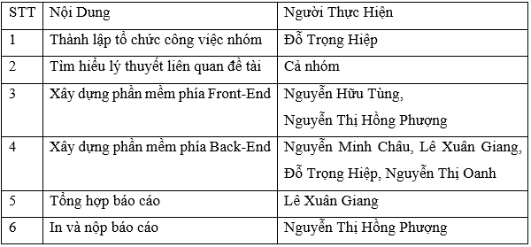
II. PHÂN CÔNG CÔNG VIỆC

Slide 10
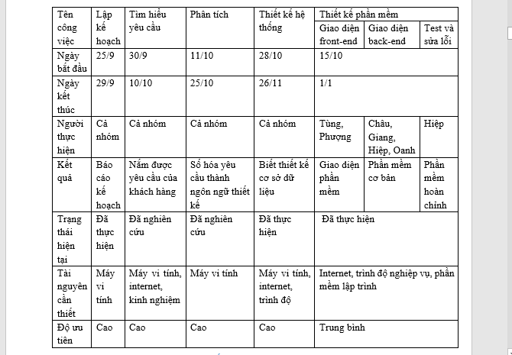
II.
PHÂN
CÔNG
CÔNG
VIỆC

Slide 11
III. TÌM HIỂU YÊU CẦU
YÊU CẦU CHỨC NĂNG
YÊU CẦU PHI CHỨC NĂNG
- Thông báo: các văn bản như hóa đơn bán hàng, lịch sử giao dịch khách hàng,doanh số bán hàng,…
- Tìm kiếm: thông tin về sản phẩm theo tên, giá, tìm kiếm thông tin khách hàng, đơn giao dịch,thông tin chi tiết về người quản lý,…
- TT người sử dụng: cho phép mỗi cá nhân cập nhật tt của mình
- Đóng góp ý kiến:mọi người có thể đóng góp ý kiến đến ban quản lý , góp phần xây dựng hệ thống.
- Tính hiệu quả cấu hình hệ thống thấp, nhưng vẫn đảm bảo hiệu quả, hiệu năng và ứng dụng cao.
Độ tin cậy: bảo đảm tính bảo mật thông tin cá nhân người sử dụng.
- Tính khả dụng: giao diện trực quan, đơn giản, thân thiện người dùng, có khả năng truy cập, sử dụng chung cơ sở dữ liệu với nhiều máy khác nhau trong mạng nội bộ.

Slide 12
IV. GIẢI PHÁP VÀ CÔNG CỤ
MYSQL
HTML
PHP
CODEIGNITER

Slide 13
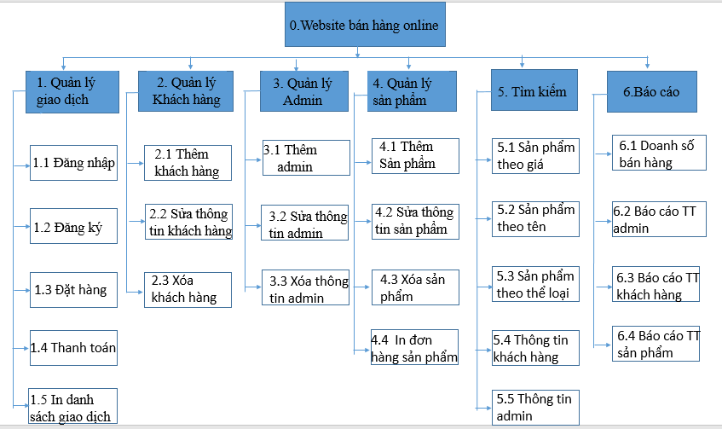
V. PHÂN TÍCH VÀ THIẾT KẾ
1.
SƠ
ĐỒ CHỨC NĂNG

Slide 14
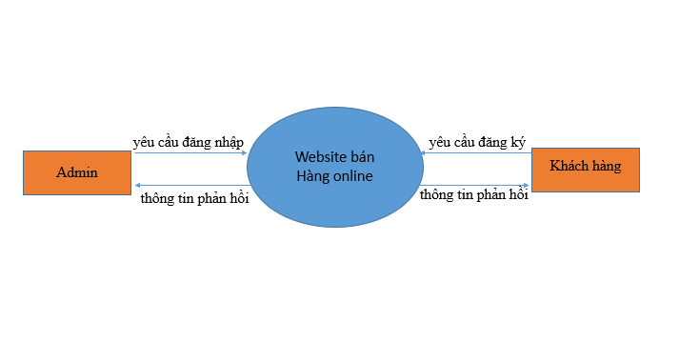
V. PHÂN TÍCH VÀ THIẾT KẾ
2.
SƠ
ĐỒ LUỒNG DỮ LIỆU
SƠ ĐỒ DFD MỨC NGỮ CẢNH

Slide 15
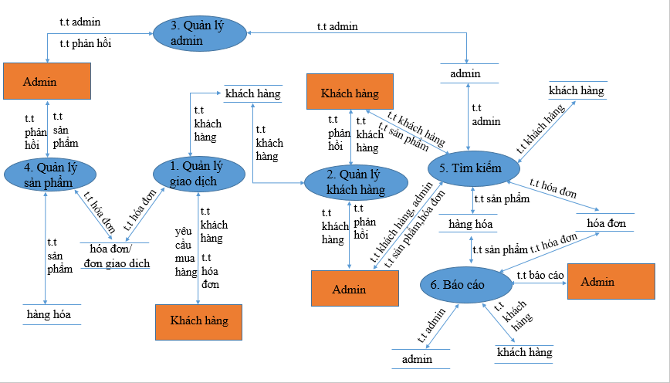
V. PHÂN TÍCH VÀ THIẾT KẾ
2.
SƠ
ĐỒ LUỒNG DỮ LIỆU
SƠ ĐỒ DFD MỨC ĐỈNH (MỨC 0)

Slide 16
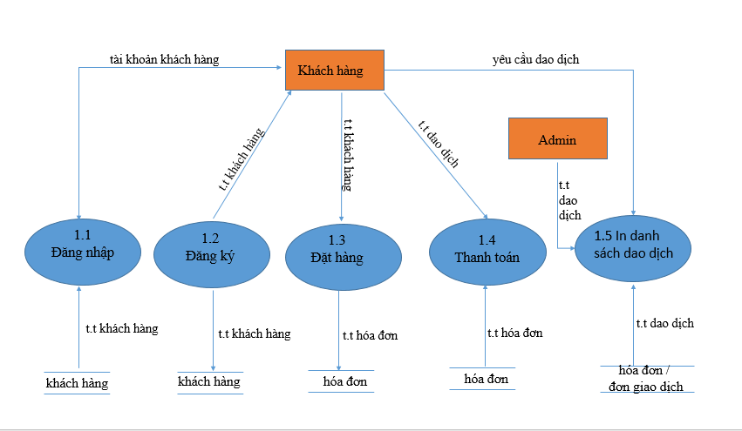
V. PHÂN TÍCH VÀ THIẾT KẾ
2.
SƠ
ĐỒ LUỒNG DỮ LIỆU
SƠ ĐỒ DFD MỨC 1 (CHỨC NĂNG 1)

Slide 17
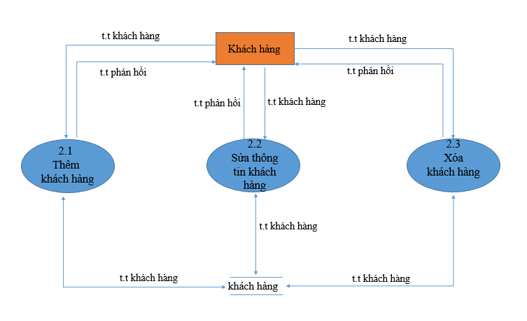
V. PHÂN TÍCH VÀ THIẾT KẾ
2.
SƠ
ĐỒ LUỒNG DỮ LIỆU
SƠ ĐỒ DFD MỨC 1 (CHỨC NĂNG 2)

Slide 18
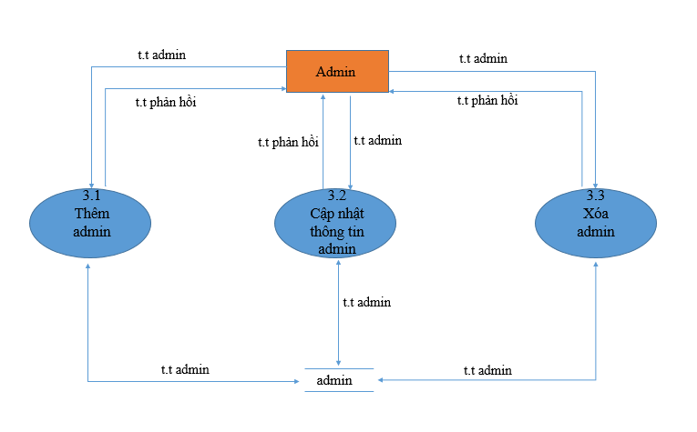
V. PHÂN TÍCH VÀ THIẾT KẾ
2.
SƠ
ĐỒ LUỒNG DỮ LIỆU
SƠ ĐỒ DFD MỨC 1 (CHỨC NĂNG 3)

Slide 19
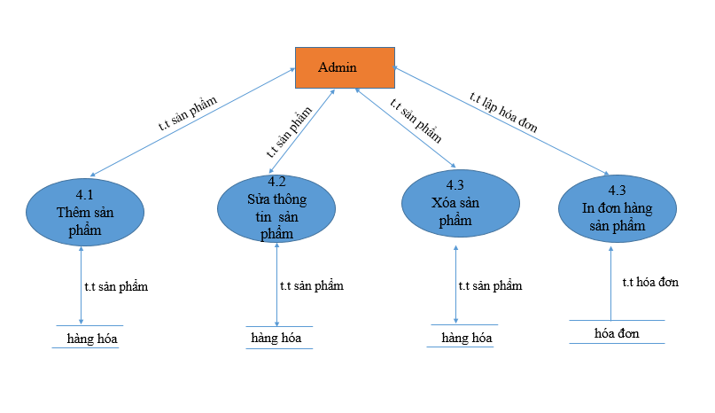
V. PHÂN TÍCH VÀ THIẾT KẾ
2.
SƠ
ĐỒ LUỒNG DỮ LIỆU
SƠ ĐỒ DFD MỨC 1 (CHỨC NĂNG 4)

Slide 20
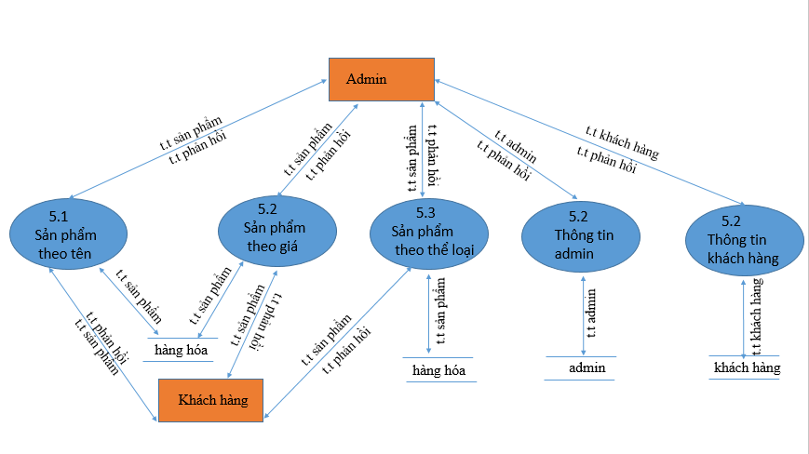
V. PHÂN TÍCH VÀ THIẾT KẾ
2.
SƠ
ĐỒ LUỒNG DỮ LIỆU
SƠ ĐỒ DFD MỨC 1 (CHỨC NĂNG 5)

Slide 21
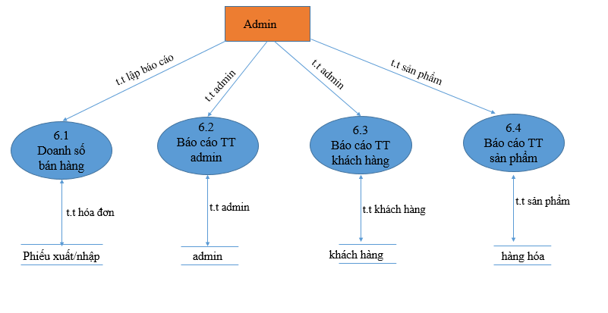
V. PHÂN TÍCH VÀ THIẾT KẾ
2.
SƠ
ĐỒ LUỒNG DỮ LIỆU
SƠ ĐỒ DFD MỨC 1 (CHỨC NĂNG 6)

Slide 22

V. PHÂN TÍCH VÀ THIẾT KẾ
PHÂN TÍCH CÁC YÊU CẦU CỦA QUẢN TRỊ VIÊN
Đăng Nhập
Quản Lý dao dịch
Quản Lý Admin
Quản Lý Hóa Đơn
Quản Lý Danh Mục Sản Phẩm
Quản Lý Nội Dung
Quản Lý Sản Phẩm
Hỗ Trợ và Liên Hệ

Slide 23
V. PHÂN TÍCH VÀ THIẾT KẾ
PHÂN TÍCH CÁC YÊU CẦU CỦA KHÁCH HÀNG
Đăng Ký
Tìm kiếm TT Sản Phẩm
Đăng Nhập
Đặt Hàng
Sửa TT Khách Hàng
Giỏ Hàng
Giao Dịch Khách Hàng

Slide 24
THIẾT KẾ CƠ SỞ DỮ LIỆU
CÁC THUỘC TÍNH
CÁC THUỘC TÍNH
Mã admin: tên đăng nhập , mật khẩu, tên admin, mã nhóm admin, phân quyền.
Mã sản phẩm: tên sản phẩm, giá sản phẩm, nội dung, giảm giá, hình ảnh minh họa, hình ảnh kèm theo,số lượt xem, số lượt mua, bảo hành, quà tặng, thời gian tạo, mã danh mục,Tổng số lượt đánh giá, tổng số điểm
Mã danh mục: tên danh mục, danh mục cha, sắp xếp
Mã giao dịch: id_khách hàng,loại giao dịch, tên giao dịch, email giao dịch, sđt giao dịch, tổng tiền ,thanh toán, tt thanh toán, lời nhắn, , bảo mật,trạng thái, thời gian
Mã hóa đơn: mã giao dịch, mã sản phẩm, số lượng, tổng thanh toán, thông tin, trạng thái hđ.
Mã khách hàng :tên k/h, email k/h, mật khẩu, địa chỉ, sđt khách hàng,ngày đăng ký.

Slide 25
THIẾT KẾ CƠ SỞ DỮ LIỆU
CÁC THUỘC TÍNH
CÁC THUỘC TÍNH
- Mã slide: tên slide ,tên ảnh slide, link ảnh slide, link slide, thông tin ,sắp xếp
- Mã người hỗ trợ: tên người hỗ trợ, yahoo, gmail, skype, số điện thoại, sắp xếp
- Mã người liên hệ: tên người liên hệ, email liên hệ, tiêu đề, SĐT người liên hệ, địa chỉ, nội dung
- Mã Video: tổng số lượt xem, tên video, hình ảnh,thông tin video, link , số lượt xem, ngày tạo video, feature
- Mã tin tức: tiêu đề tin tức, thông tin chi tiết, link hình ảnh, nội dung tin tức, số lượt đã xem, ngày tạo tin tức

Slide 26
THIẾT KẾ CƠ SỞ DỮ LIỆU
CÁC QUY TẮC NGHIỆP VỤ
+ Mỗi quản trị viên có một mã riêng, duy nhất một tên, một tên đăng nhập, mật khẩu đăng nhập và thuộc một nhóm riêng biệt và có một giới hạn quyền nhất định.
+) Mỗi sản phẩm có một mã riêng, một tên, một hoặc nhiều hình ảnh minh họa, giá, bảo hành, quà tặng, giảm giá được cập nhật tại một thời điểm xác định, về số lượng bán, số lượt xem, số lượt mua, tổng số điểm, tổng số lượt đánh giá được cập nhật sau khi khách hàng truy cập hệ thống và mỗi khách hàng chỉ có thể đánh giá một lần duy nhất với nhiều sản phẩm khác nhau. Mỗi sản phẩm thuộc một danh mục sản phẩm riêng.
+) Mỗi danh mục sản phẩm có một mã, tên riêng và được sắp xếp tại vị trí xác định và thuộc một nhóm danh mục cha xác định.
+) Mỗi giao dịch của khách hàng có một mã riêng, đối với khách hàng đã đăng ký tài khoản thực hiện giao dịch với mã đã có. Đối với khách hàng chưa đăng ký tài khoản bắt buộc phải ghi tên, email và số điện thoại để thực hiện mua hàng và tiến hành thanh toán thông qua các cổng thanh toán trực tuyến với tổng số tiền đã giao dịch

Slide 27
THIẾT KẾ CƠ SỞ DỮ LIỆU
CÁC QUY TẮC NGHIỆP VỤ
tại thời điểm mua hàng. Hệ thống tiến hành bảo mật, cập nhật trạng thái của khách hàng khi đặt mua sản phẩm.
+) Mỗi giao dịch của khách hàng có thể có nhiều đơn hàng tuy nhiên mỗi đơn hàng phải thuộc một giao dịch của một sản phẩm nào đó và có mã riêng. Tại mỗi thời điểm khác nhau khách hàng có thể mua nhiều sản phẩm và có duy nhất một hóa đơn.
+) Mỗi khách hàng có một mã riêng, duy nhất một tên đăng nhập, mật khẩu, tên, số điện thoại, email, địa chỉ và được đăng ký tại một thời điểm xác định.
+) Mỗi khách hàng có thể liên hệ trao đổi trực tuyến với quản trị viên trong việc giải quyết, hỗ trợ các vấn đề mua bán sản phẩm và các vấn đề liên quan khác qua tên người hỗ trợ, yahoo, gmail, skype,số điện thoại tại một thời gian xác định.
+) Mỗi khách hàng có thể liên hệ với quản trị viên trong việc giải quyết các vấn đề mua bán sản phẩm và các vấn đề liên quan khác qua tên người liên hệ, email liên hệ, SĐT người liên hệ, tiêu đề, địa chỉ, nội dung

Slide 28
THIẾT KẾ CƠ SỞ DỮ LIỆU
CÁC QUY TẮC NGHIỆP VỤ
+) Mỗi khách hàng có thể xem tất cả các tin tức của hệ thống trên website. Mỗi tin tức có một mã riêng gồm tiêu đề tin tức, thông tin chi tiết, link hình ảnh, nội dung tin tức. Khi có thông tin mới thì quản trị viên tiến hành cập nhật, bổ sung các thông tin đó tại một thời điểm xác định.
+) Mỗi khách hàng có thể xem tất cả các slide của hệ thống trên website. Mỗi slide có một mã riêng, tên slide, tên ảnh slide, link ảnh slide, link slide, thông tin slide. Khi có thông tin mới thì quản trị viên tiến hành cập nhật, bổ sung các thông tin đó tại một thời điểm xác định.
+) Mỗi khách hàng có thể xem tất cả các video của hệ thống trên website. Mỗi video có một mã riêng bao gồm tên video, hình ảnh, thông tin video, link video. Khi có thông tin mới thì quản trị viên tiến hành cập nhật, bổ sung các thông tin đó tại một thời điểm xác định.

Slide 29
THIẾT KẾ CƠ SỞ DỮ LIỆU
CÁC PHỤ THUỘC HÀM
- Mã admin=>( tên đăng nhập , mật khẩu, tên admin, mã nhóm admin, phân quyền).
- Mã sản phẩm=> (tên sản phẩm, giá sản phẩm, nội dung, giảm giá, hình ảnh minh họa, hình ảnh kèm theo,số lượt xem, số lượt mua, bảo hành, quà tặng, thời gian tạo, mã danh mục, tổng số điểm, tổng lượt đánh giá)
Mã danh mục => ( tên danh mục, danh mục cha, sắp xếp, site_title, meta_desc, meta_key)
Mã giao dịch => ( id_khách hàng,loại giao dịch, tên giao dịch, email giao dịch, sđt giao dịch, tổng tiền ,thanh toán, tt thanh toán, lời nhắn, , bảo mật,trạng thái, thời gian)
- (Mã hóa đơn , mã giao dịch, mã sản phẩm)=> (số lượng, tổng thanh toán, thông tin, trạng thái hđ)
Mã khách hàng => (tên k/h, email k/h, mật khẩu, địa chỉ, sđt khách hàng, ngày đăng ký)
- Mã người hỗ trợ=>(tên người hỗ trợ, yahoo, gmail, skype, số điện thoại, sắp xếp )

Slide 30
THIẾT KẾ CƠ SỞ DỮ LIỆU
SƠ ĐỒ THỰC THỂ LIÊN KẾT
CÁC BẢNG Ở DẠNG CHUẨN HÓA
1NF
2NF
3NF

Slide 31
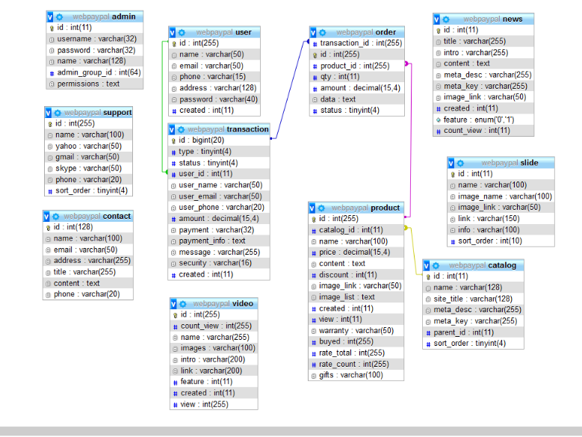
THIẾT KẾ CƠ SỞ DỮ LIỆU
THIẾT KẾ CƠ SỞ DỮ LIỆU
THIẾT KẾ BẰNG PHẦN MỀM

Slide 32
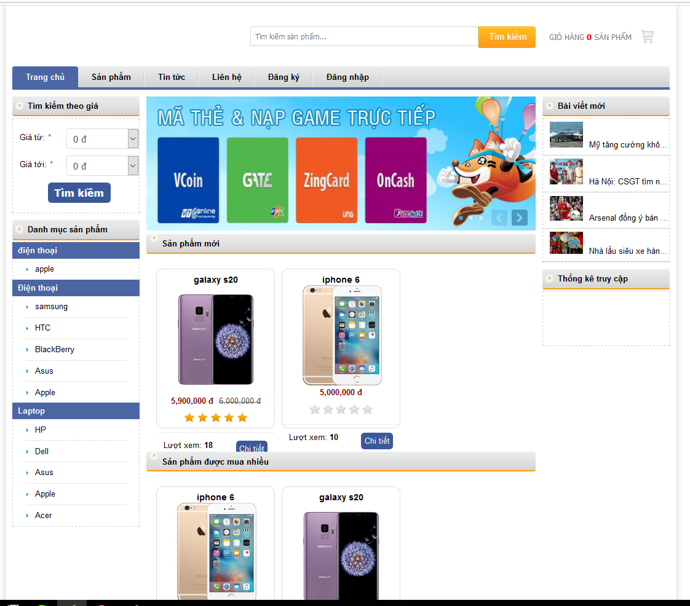
VI.KẾT QUẢ VÀ ĐÁNH GIÁ
GIAO
DIỆN
TRANG
CHỦ

Slide 33
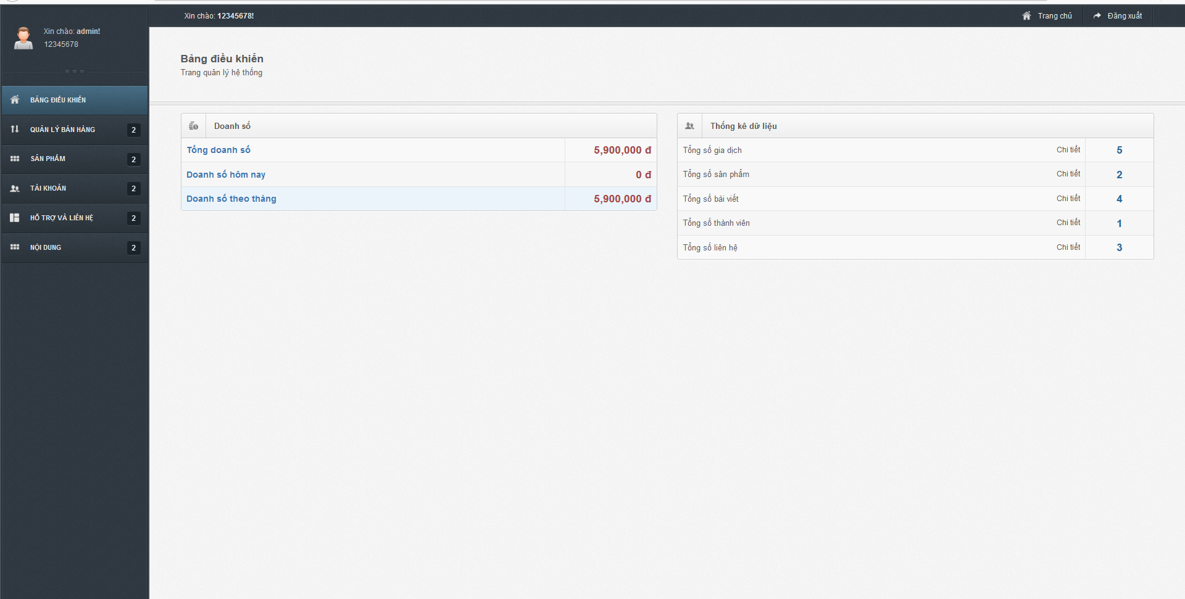
VI. KẾT QUẢ VÀ ĐÁNH GIÁ
1.
GIAO
DIỆN
ADMIN

Slide 34

2.
ĐÁNH
GIÁ
- Giao diện thân thiện, dễ sử dụng với người dùng
- Có thể chạy được trên máy tính, trên các hệ điều hành khác nhau, chỉ cần có kết nối mạng internet.
Thực hiện được các chức năng cơ bản của một hệ thống bán hàng trực tuyến
Không yêu cầu hệ thống có cấu hình cao, có thể thực thi trên các máy tính có cấu hình hạn chế, đó là một lợi thế để có thể áp dụng rộng rãi.

Slide 35
3.
CÁC VẤN ĐỀ
TỒN TẠI
Giao diện chưa được đẹp mắt.
Các chức năng của hệ thống còn đơn giản.
Việc kết nối giữa server và cơ sở dữ liệu còn chậm
35

Slide 36
Xin cảm ơn Thầy cùng các bạn đã lắng nghe
Mong sự góp ý của Thầy và các
bạn về phần trình bày của nhóm
Em !

